Slide 1
ＮＯＤＡ
NODA Group - Hội nghị công bố Chỉ đạo quản lý.

Slide 2
1, Đại diện điều hành Noda Hiroki.
陶技研

Slide 3
前期結果
売上: 5783 triệu (87%)(so với năm ngoái 5080 triệu)
ﾁｬｰｼﾞ標達成率96％ （昨年86％）
1, Không đạt được mục tiêu, lượng công việc.
1, Đảm bảo là thách thức lớn nhất.
1, Từ tháng 5, doanh số bán hàng đang trì trệ.
1, Sạc cũng tồi đi.
1月 là tháng về chấm công và làm việc.
1. Có vấn đề và đã tiến hành hướng dẫn.

Slide 4
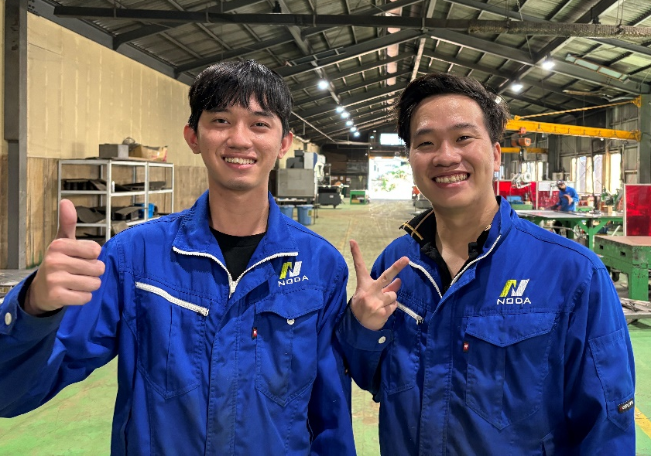
前期取組紹介①
✨ Chuyển đổi sang hệ thống mới.
1, Một người mới gia nhập công ty. Ngay từ khi mới vào làm, anh ấy đã nổi bật trong việc hàn và uốn.
2 năm sau, học viên thực tập tiếp tục thử thách với những nhiệm vụ khó hơn và trở thành nhân lực chính.
今期 chúng tôi đã bắt đầu kiểm tra doanh thu và nạp tiền từng cá nhân. Các thành viên đã có khả năng sẽ được trang bị kỹ năng.
1. Tôi muốn phản ánh số giờ làm thêm và đánh giá mức lương.
NGUYỄN TẤN TIẾN (Tiến) LÊ TRƯỜNG DUY (Duy)

Slide 5
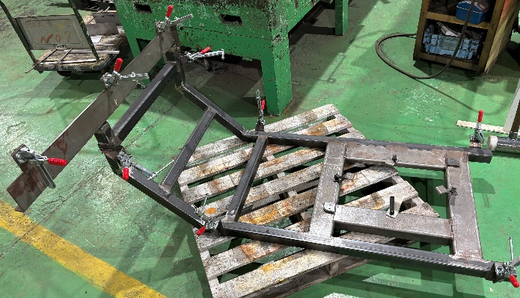
前期取組紹介②
✨ Xác minh sản phẩm và kết quả.
前期 đạt được thành công lớn nhất là tất cả nhân viên của công ty gốm đã có thể nhập dữ liệu công việc của chính mình. Nhờ dữ liệu này, không chỉ có hiệu suất sản xuất của từng người mà còn có thể xác minh tính hợp lý của giá cả cho từng sản phẩm.
1, Nhờ sự đa dạng dữ liệu, số lượng lựa chọn như cải tiến hiệu suất sản xuất và đàm phán giá đã tăng lên.
金額交渉
効率 sản xuất (sử dụng công cụ và dụng cụ khuôn mẫu)
必要時間○○H
↓
1, Số tiền cần thiết.
10000円
製品A
1, Số tiền đặt hàng thực tế là 6000 yên → Lỗ.

Slide 6
今期 khẩu hiệu
0, Sản lượng trong nhóm
トップへ

Slide 7
1, Kế hoạch và mục tiêu của kỳ này.
1, Kế hoạch và mục tiêu của kỳ này là như sau.
陶 nỗ lực đảm bảo khối lượng công việc: đảm bảo 72 triệu yên hàng năm.
1. Mục tiêu nạp điện: Tăng 110% so với năm trước.
1. Đa năng hóa toàn bộ nhân viên (loại bỏ khái niệm chế tạo tấm kim loại và đúc kim loại).
管理者培养（也希望从实习生中培养）
大量生産品の確保（陶の得意分野の強化）
データ được cải thiện và xác minh để nâng cao mức độ của gốm

